Slide 1

Common Counters:
Compressed Encryption Counters for Secure GPU Memory
汇报人：王道宇

Slide 2





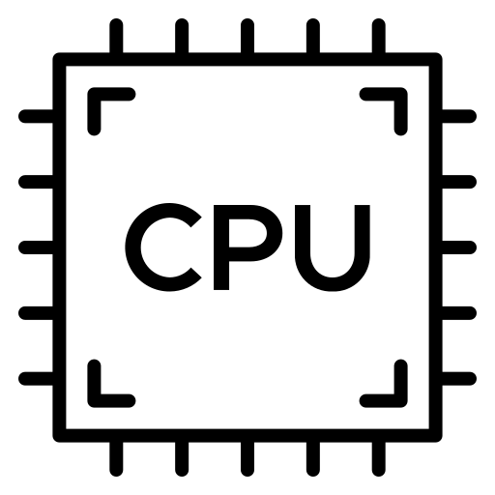




GPU计算的安全性需求
·可信执行环境（TEE）
- Intel SGX, ARM TrustZone
·现有的可信执行环境
没有考虑GPU
特权软件攻击
Training Data & DNN Model
不受信任的
设备驱动程序
PCIe总线
物理攻击
Trained DNN Parameters
Notes:
随着机器学习工作负载的广泛部署，GPU计算已经成为计算系统的重要组成部分。现有的基于硬件的可信执行环境，比如Intel SGX，ARM TrustZone支持在不可信得远程服务器上安全执行用户程序。但是由于缺乏对GPU的考虑，容易受到特权软件攻击和物理攻击。

Slide 3



之前的工作: HIX & Graviton
HIX: 保护从CPU到GPU的I/O通路
所有对GPU的I/O访问都需要经过可信设备驱动
No GPU HW
Modification
Secure Channel
Data CMD
Monitor
Out-of-scope
: GPU Physical Attack
User
Enclave
Trusted
Device Driver
PCIe-packet
GPU
Untrusted
OS
Graviton: 改变GPU硬件
GPU管理操作：CPU端驱动程序 -> GPU端命令处理单元
Data CMD
Secure Channel
Trusted
Command Processor
Protected
Memory Region
Untrusted
Device Driver
Unprotected
Memory Region
Stacked GPU Memory
GPU
Notes:
为了给gpu提供可信执行环境，最近的两项研究提出了两种不同的权衡方法。HIX的做法是保护从CPU到GPU的I/O通路，所有对GPU的I/O访问都需要经过可信设备驱动，但是HIX不能提供对直接物理攻击的保护。另一个Graviton则是通过改变GPU硬件，将关键的GPU管理操作从CPU端的驱动程序中分离出来，将它们隔离在GPU端的命令处理单元中。Graviton依赖于3D堆叠的DRAM，然而许多独显使用的是更为便宜的GDDR内存，集显很多更是直接使用DDR内存。针对GPU的内存保护问题尚未的到完全解决。

Slide 4
目标：GPU内存安全
Our Focus
Protected by prior work
GPU
GDDRx GPU Memory
CPU
Crypto
Engine
Security
Meta-data
Enclave
PCIe
User App
Trusted
Device Driver
Integrity
Engine
Encryption & Integrity verification
Encrypted Data
主要贡献：
·以较低的性能开销实现GPU内存安全
·利用了GPU应用独特的内存更新行为
·将平均性能开销降低到2.9%
4
Notes:
本文的目标是实现通用的GPU内存安全。大部分工作之前都已经实现了，我们只需聚焦于如何在Graviton的基础之上，在GDDR内存上实现内存安全。本文的主要贡献如下:

Slide 5
威胁模型与假设
·威胁模型
- 攻击者可以完全控制操作系统和其他特权软件
- 攻击者可以对暴露的系统组件进行物理攻击
·可信计算前提
- GPU软件运行在GPU上
- 用户应用程序运行在CPU Enclave中
Notes:
本文假设攻击者可以完全控制操作系统和其他特权软件，并且攻击者可以对暴露的系统组件进行物理攻击。可信计算的前提是GPU软件运行在GPU上，用户应用程序运行在CPU Enclave中。

Slide 6
观察: GPU应用写特性
Result of GPU Benchmark Suite
32KB 128KB 512KB 2MB
1
Average Uniformly Updated
Segment Ratio
0.8
We choose 128KB granularity for evaluation
0.62
0.6
0.56
0.43
0.4
0.27
观察1：GPU应用倾向于统一更新内存
观察2：有不同计数器值的块数量很少
6
Notes:
本文对GPU应用程序的写特性有两个关键的观察: GPU应用程序倾向于以相当一致的方式创建内存写入到分配的内存区域，有不同计数器值得块数量很少，每次更新计数器的值会加1。

Slide 7
主要思想
为一致更新的段使用粗粒度计数器
Data Blocks
...
Block
...
Block
Block
Block
Block
Block
Per-block
Ctr Blocks
...
...
2
2
2
1
3
6
Use a common counter
Use per-block counters
Uniformly Updated Segment
Non-uniform Segment
Data Blocks
Block Block
...
Block
Block Block
Block
...
Common
Counter
1
3
6
Notes:
目前最先进的内存保护使用的是基于计数器的加密，它为每个给定的键、地址和计数器生成一次性密钥(OTP)。每个cache line内存单元都有一个单独的加密计数器。为了减少计数器缓存缺失时的开销，Common Counter的核心思想是为一致更新的段使用粗粒度的计数器，这些数据块可以共用一个计数器。非一致的段则使用自己个计数器。

Slide 8
Finding Uniformly Updated Segments
公共计数器状态映射(CCSM)
- 检查内存段是否使用了公共计数器
Can be cached in CCSM cache
15 Registers
CCSM Table
Segment 1
Common ctr set
Segment | Value
1 | 2
2 | Invalid
3 | 1
4 | 15
Segment 2
Common Ctr 1
Common Ctr 2
Segment 3
…
Common Ctr 15
Segment 4
Index of common counter Invalid : not uniformly updated segment
8
Notes:
问题是如何找到一致更新的段呢？Common Counter使用一个叫做公共计数器状态映射表，这个表会跟踪内存块是否使用了一个公共计数器

Slide 9
上级缓存缺失处理
LLC
Miss
Last Level Cache (L2 cache)
SM cache access
Common ctr can reduce counter cache access.
Data Request
1. CC
3. Invalid Segment
1. Hit: Use Common ctr
CCSM
Cache
Counter Cache
On-chip Boundary
2. Miss : CCSM request
4. Use
per-block ctrs
Trusted
Untrusted
GPU Memory
9
Notes:
当遇到上一级计数器缓存缺失时，缺失地址会被用于在CCSM表中查找是否使用了公共计数器。由于CCSM的映射效率很高，Common Counter可以有效降低计数器缓存访问的延迟。

Slide 10

GPU Execution with Common Counter
GPU Context Initialization
Kernel Execution
Scanning Procedure
Kernel Launch
1. Meta-data Initialization
2. Meta-data Update
3. Scan updated memory region
Common Ctr set
Enc key
Ctr
1
...
Ctr
15
Segment
Ctr blocks
CCSM Table
...
0
0
...
0
Segment | Value
1 | 0
2 | 0
... | ...
Updated Memory Region Map
0
0
...
0
10
Notes:
整个GPU执行流程如下：首先从host内存中传入初始化数据，并初始化GPU的上下文。当内核执行完成时，将检查内核更新的内存页的所有计数器值。通过扫描计数器，可以识别具有相同计数器的内存块，并更新状态映射(CCSM)，以便下次内核执行时访问更新后的内存。

Slide 11
结论
结果
Common Counter将平均性能开销降低到2.9%
问题
Memory encryption 是GPU内存安全的关键瓶颈之一
11
Notes:
后面的实验部分看不太懂，而且图表又密又小，这里就不展示了，我们来看一下作者的结论。Common Counter将平均性能开销降低到2.9%。本文指出内存加密是GPU内存安全的关键瓶颈之一。

